Slide 1
СЕМАНТИЧЕСКИЕ ХАРАКТЕРИСТИКИ ИНФОРМАЦИОННОЙ СРЕДЫ В ОБРАЗОВАНИИ
КАЗАКЕВИЧ ВЛАДИМИР МИХАЙЛОВИЧ доктор педагогических наук; профессор; действительный член Международной академии наук информации, информационных процессов и технологий; ведущий научный сотрудник Института стратегии развития образования РАО kazak1943@yandex.ru

Slide 2
ИНФОРМАЦИЯ – ЭТО . . .

Slide 3
ОПРЕДЕЛЕНИЕ ИНФОРМАЦИИ
Информация - это определённая совокупность содержания и количества сведений об окружающем мире, о всевозможных протекающих в нем процессах, которые, представленные в материальной форме, могут быть восприняты, преобразованы, переданы или сохранены человеком, живыми организмами, электронными машинами и другими информационными системам.

Slide 4
ИНФОРМАЦИЯ И ЭНТРОПИЯ
Мера неопределенности, неупорядоченности сведений, то есть их содержания и количества о чем-либо, а также мера отсутствия информации называется ЭНТРОПИЕЙ. (по К. Шеннону)

Slide 5
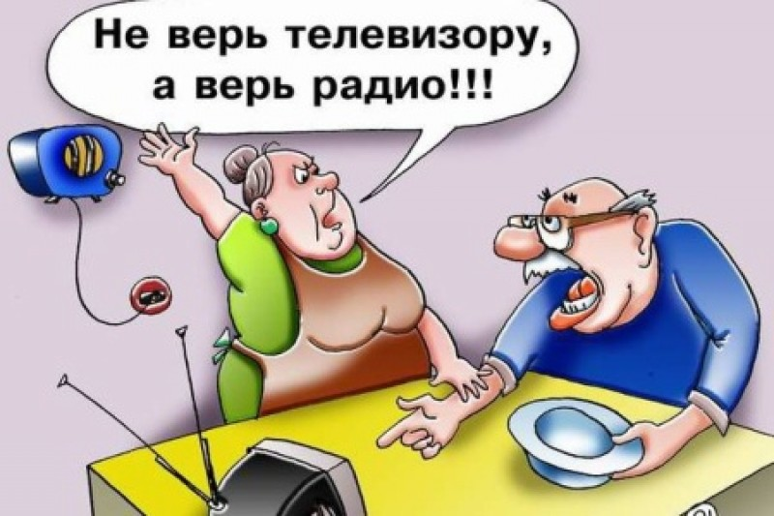
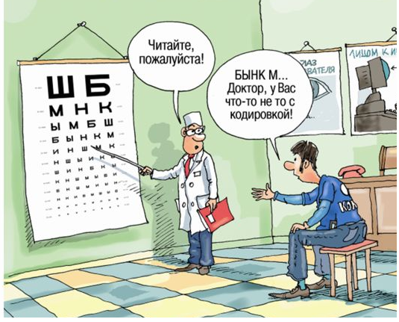
СВОЙСТВА ИНФОРМАЦИИ ПРИМЕНИТЕЛЬНО К ПРОЦЕССУ ОБУЧЕНИЯ
ДОСТОВЕРНОСТЬ (ОБЪЕКТИВНОСТЬ) – отражает истинное положение дел, и задаётся надёжностью источника информации.
ПОНЯТНОСТЬ – представление в графическом, знаковом, символьном или сигнальном языке, понятном для адресата.
АКТУАЛЬНОСТЬ – своевременность сведений для осуществления какой-либо деятельности.
ЦЕННОСТЬ - значимость для решения поставленной задачи, принятия решения, организации деятельности.
ПОЛНОТА – достаточность сведений для понимания сущности объекта, процесса или явления и принятия решений по действиям с ними.
КРАКОСТЬ – минимум несущественных деталей для уяснения сущности сведений об объекте, процессе или явлении и для принятия решений по действиям с ними.

Slide 6
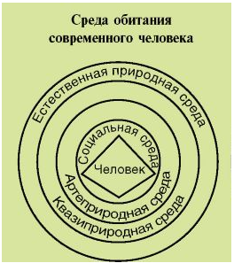
ПОНЯТИЕ «СРЕДА»
Среда - это «внешнее по отношению к рассматриваемой открытой системе (а также к отдельному объекту или субъекту) пространство, во взаимодействии с которым в этой открытой системе (в объекте или субъекте) осуществляются процессы диссипации и самоорганизации (упорядочения элементов)» (Философский глоссарий / Под ред . Л . С . Лебедева . URL: http://www . terme .ru/dictionary/190).
Среда – это ограниченное теми или иными условиями пространство для рассматриваемой системы
Диссипация - процесс обмена системы (объекта или субъекта) со средой веществом, энергией и информацией, представляющий собой отбор, присоединение, дополнение, перестроение чужого в свое и отсеивание от себя лишнего.

Slide 7
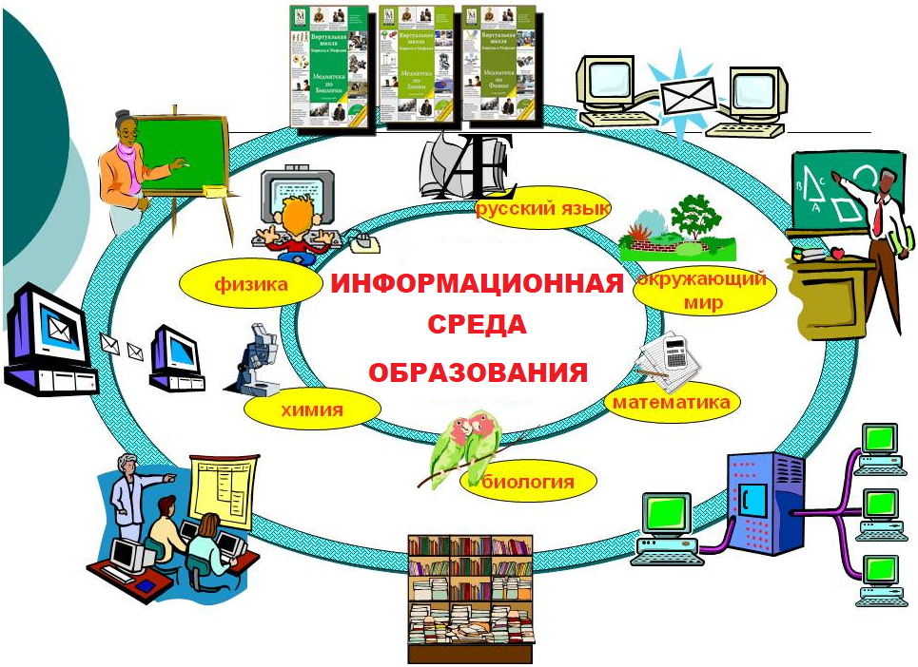
ИНФОРМАЦИОННАЯ СРЕДА
ИНФОРМАЦИОННАЯ СРЕДА - это антропогенная (связанная с человеком, происходящая от человека, возникшая в результате его деятельности) часть общей среды, в которой взаимодействуют и самоорганизуются системы, объекты или/и субъекты информационных процессов.

Slide 8
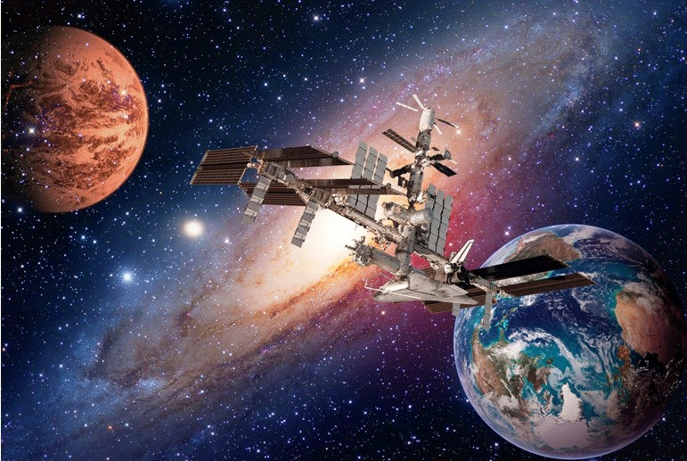
ИСТОЧНИКИ ИНФОРМАЦИИ ДЛЯ ОБУЧЕНИЯ В СОВРЕМЕННОЙ ИНФОРМАЦИОННОЙ СРЕДЕ
I. Часть природной среды – изученные человеком окружающие природные элементы и условия существования живой и неживой природы. При глобальном подходе к природной среде можно отнести к ней и часть всей Вселенной.

Slide 9
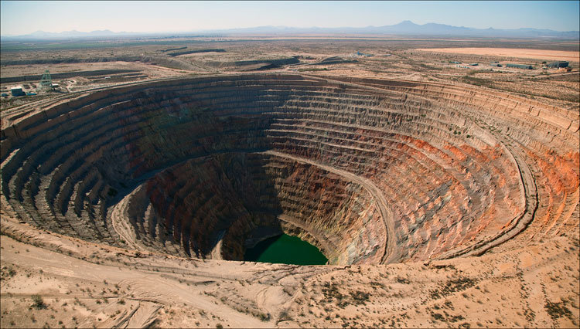
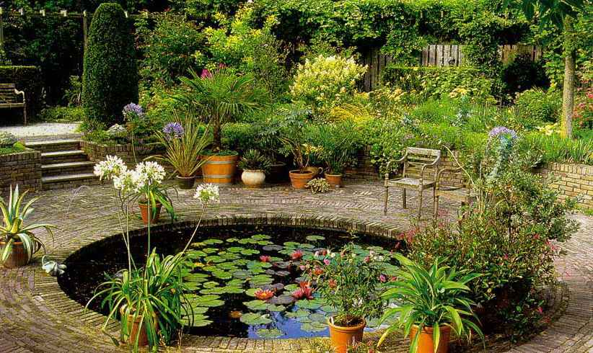
ИСТОЧНИКИ ИНФОРМАЦИИ ДЛЯ ОБУЧЕНИЯ В СОВРЕМЕННОЙ ИНФОРМАЦИОННОЙ СРЕДЕ
II. Квазиприродная среда – это преобразованные человеком природные ландшафты и созданные им агроценозы.
Квазиприродная среда мало связана с природной средой и часто не способна к самоподдержанию.

Slide 10
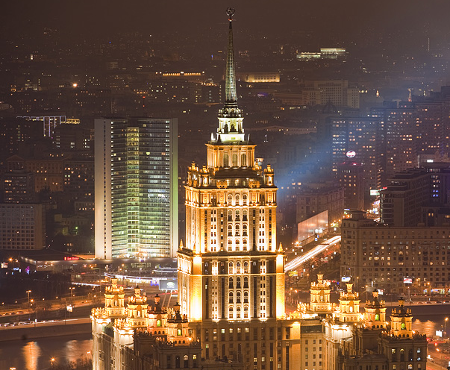
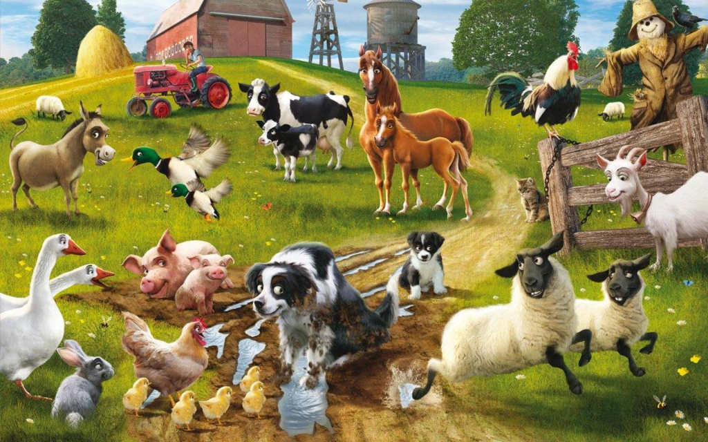
ИСТОЧНИКИ ИНФОРМАЦИИ ДЛЯ ОБУЧЕНИЯ В СОВРЕМЕННОЙ ИНФОРМАЦИОННОЙ СРЕДЕ
III. Артеприродная среда и техносфера - это совокупность несуществующих в естественной природе, искусственно созданных людьми объектов или целенаправленно измененных деятельностью человека природных объектов.

Slide 11
ИСТОЧНИКИ ИНФОРМАЦИИ ДЛЯ ОБУЧЕНИЯ В СОВРЕМЕННОЙ ИНФОРМАЦИОННОЙ СРЕДЕ
IV. Социальная среда - это отношения между людьми, отношения между людьми и создаваемыми ими материальными и культурными ценностями, воздействующими на человека
Они возникают при непосредственной жизни человека, как социального существа, а также при производстве, создании и перемещении материальных благ.

Slide 12
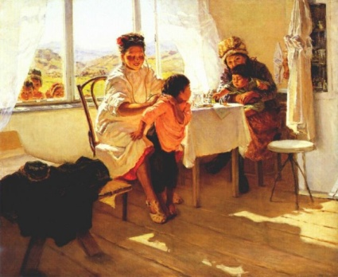
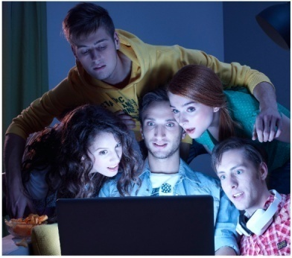
ИСТОЧНИКИ ИНФОРМАЦИИ ДЛЯ ОБУЧЕНИЯ В СОВРЕМЕННОЙ ИНФОРМАЦИОННОЙ СРЕДЕ. ИММЕРСИВНАЯ СРЕДА
V. Иммерсивная среда – это среда погружения и воображения. Искусственная часть социальной среды, отражающая её возможности по вовлечению субъекта в систему рассудочных, творческих и эмоциональных отношений, определяемую содержанием среды.
Иммерсивная среда – это среда творчества.

Slide 13
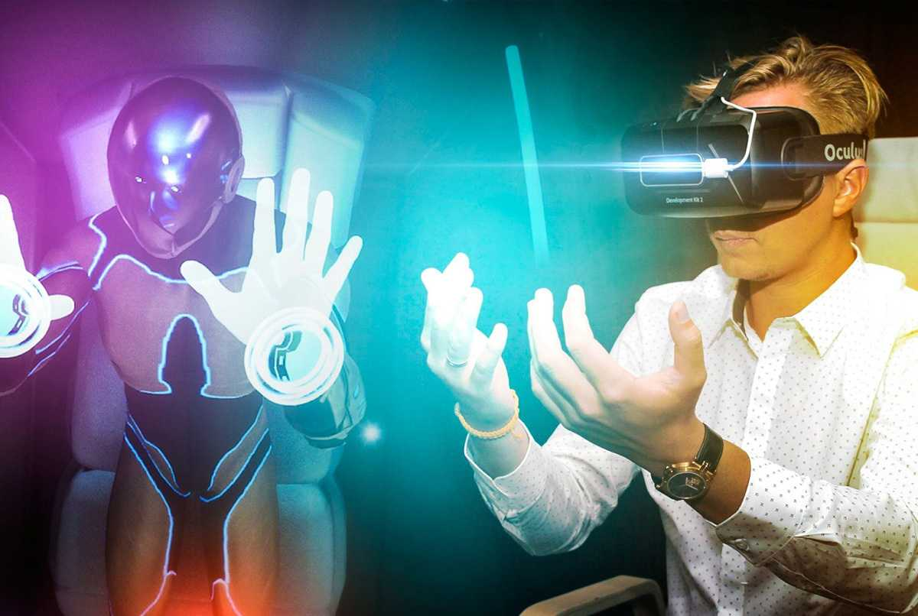
ИСТОЧНИКИ ИНФОРМАЦИИ ДЛЯ ОБУЧЕНИЯ В СОВРЕМЕННОЙ ИНФОРМАЦИОННОЙ СРЕДЕ. ВИРТУАЛЬНАЯ СРЕДА
VI. Виртуальная среда или виртуальная реальность (по Джарону Ланье) – это искусственно создаваемый иллюзорный мир, в который погружается и с которым интерактивно взаимодействует человек.
Создается этот мир имитационной системой.
СОВРЕМЕННЫЕ ТРЕНАЖЕРЫ СОЗДАЮТ ВИРТУАЛЬНУЮ РЕАЛЬНОСТЬ.

Slide 14
ИСТОЧНИКИ ИНФОРМАЦИИ ДЛЯ ОБУЧЕНИЯ В СОВРЕМЕННОЙ ИНФОРМАЦИОННОЙ СРЕДЕ
VII. Готовые информационные ресурсы. Тематически рубрицированная и семантически концентрированная информация, представленная в различных видах и формах.

Slide 15
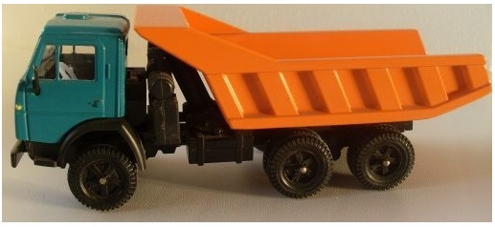
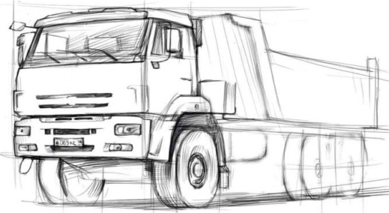
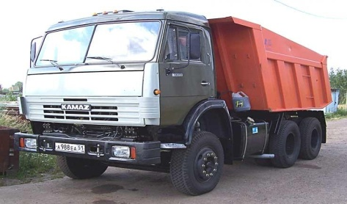
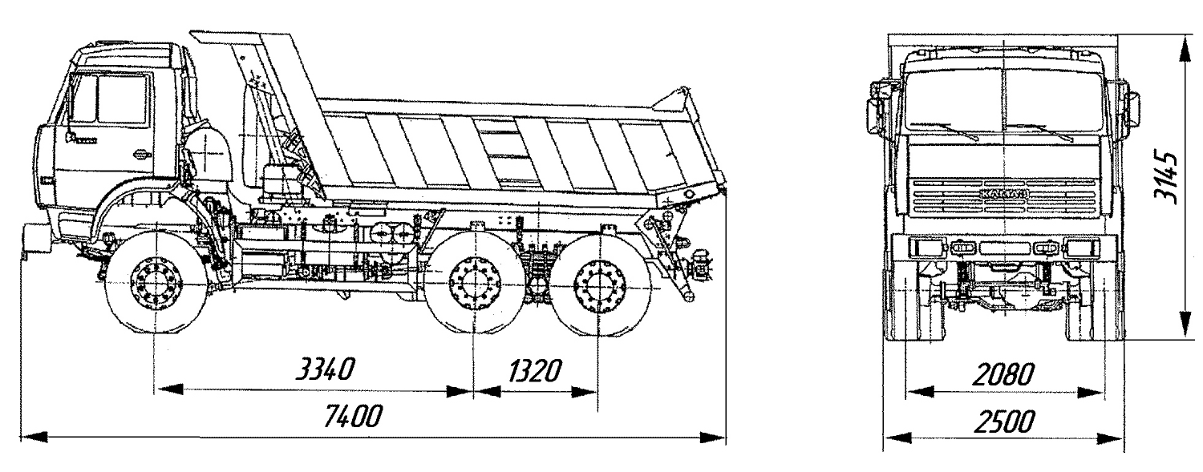
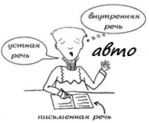
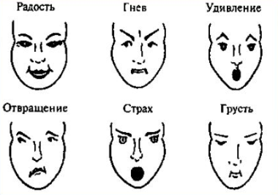
МАТЕРИАЛЬНЫЕ НОСИТЕЛИ ИНФОРМАЦИИ В СОВРЕМЕННОЙ ИНФОРМАЦИОННОЙ СРЕДЕ
Материальный объект
Модель (макет)
Образное изображение
Условный знак
Чертёж
Символ
Вербальные и невербальные конструкции
Сигнал
Письменная и устная речь
Мимика, пантомимика
Высота, тембр и сила звука

Slide 16
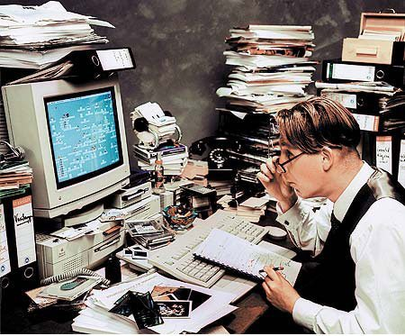
ПРОЯВЛЕНИЯ СОВРЕМЕННОЙ ИНФОРМАЦИОННОЙ СРЕДЫ
1. Быстрое увеличение количества информации и ее видов в информационной среде.
СЛЕДСТВИЕ: рост субъективной энтропии в отдельных составляющих информационной среды.

Slide 17
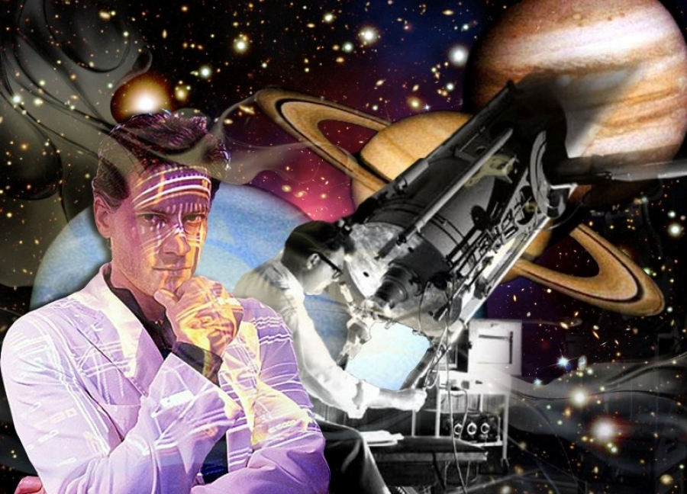
ПРОЯВЛЕНИЯ СОВРЕМЕННОЙ ИНФОРМАЦИОННОЙ СРЕДЫ
2. Перманентное обновление, дополнение и изменение содержания, смыслов и форм представления информации.
ПРИМЕР: понятие «ТЕХНОЛОГИЯ» в образовании, и куда пропала «МЕТОДИКА» ?

Slide 18
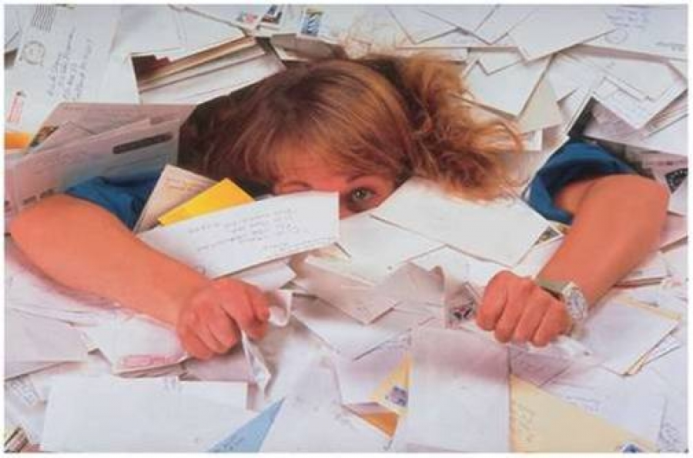
ПРОЯВЛЕНИЯ СОВРЕМЕННОЙ ИНФОРМАЦИОННОЙ СРЕДЫ
3. Количественная перегрузка сведениями потребителей информации .
Объём восприятия и запоминания информации человеком ограничен сенсорными возможностями органов чувств, свойствами внимания и памяти.
Компьютер не может обрабатывать больше информации, чем позволяет его входные каналы, оперативная и долговременная память.

Slide 19
ПРОЯВЛЕНИЯ СОВРЕМЕННОЙ ИНФОРМАЦИОННОЙ СРЕДЫ
4. РОСТ СКОРОСТИ ПЕРЕДАЧИ И ПРЕДЪЯВЛЕНИЯ ИНФОРМАЦИИ.
Как следствие – это использование более ёмких знаковых и образных носителей информации для увеличения скорости одноактной передачи информации, например, использование языка образов и символов.
ПЕРЕХОД ОТ ВЕРБАЛЬНЫХ СРЕДСТВ ПОДАЧИ ИНФОРМАЦИИ К ГРАФИЧЕСКИМ, ПОДОБНО ИНЖЕНЕРИИ

Slide 20
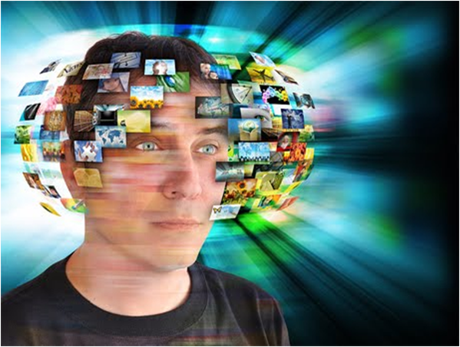
ПРОЯВЛЕНИЯ СОВРЕМЕННОЙ ИНФОРМАЦИОННОЙ СРЕДЫ
5. Многокадровость и многоканальность предъявления информации, как следствие увеличение роста количества и скорости подачи информации, размывание системности предъявления и усвоения информации.
ИНФОРМАЦИОННЫЕ ВОЗМОЖНОСТИ ЧЕЛОВЕКА ПРАКТИЧЕСКИ НЕ ИЗМЕНИЛИСЬ

Slide 21
ПРОЯВЛЕНИЯ СОВРЕМЕННОЙ ИНФОРМАЦИОННОЙ СРЕДЫ
6. Фрагментарность (мозаичность) предъявления и восприятия информации. Дробление информации на небольшие порции, что ведет к сокращению времени на одноактную передачу или усвоение информации.
Реклама в ходе демонстрации фильма – пример дробления информации и разрушения целостности восприятия всего сюжета.

Slide 22
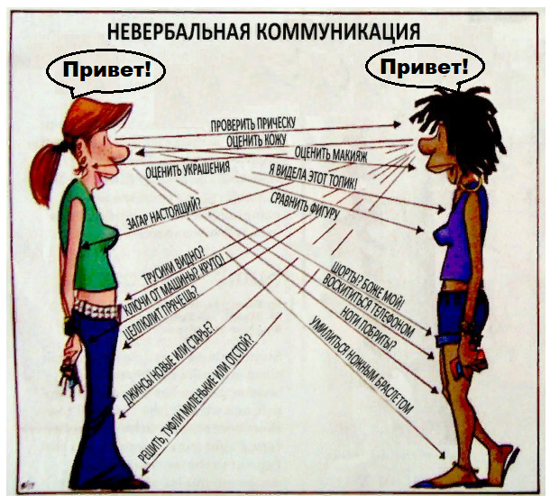
ПРОЯВЛЕНИЯ СОВРЕМЕННОЙ ИНФОРМАЦИОННОЙ СРЕДЫ
7.Штампы в формах и содержании передачи информации. Стереотипизация сюжетов, установок, формирование образцов представления и передачи информации в социуме при общении.

Slide 23
ПРОЯВЛЕНИЯ СОВРЕМЕННОЙ ИНФОРМАЦИОННОЙ СРЕДЫ
8. Наличие и применение готовых информационных конструкций для ускорения создания, обработки и передачи информации.
Это готовые текстовые заготовки, например, резюме; SMS-сообщения, готовые тексты деловых писем, готовые графические формы при конструировании объектов, готовые текстовые фрагменты при создании новых текстов (плагиат) или конструкций (САПР).

Slide 24
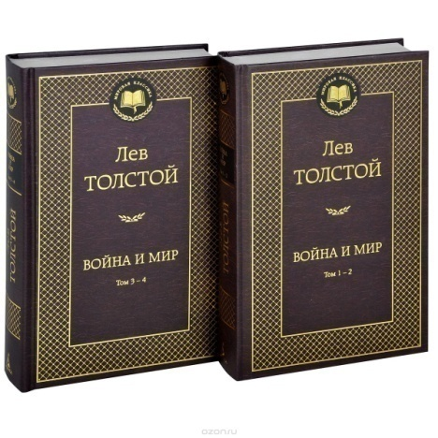
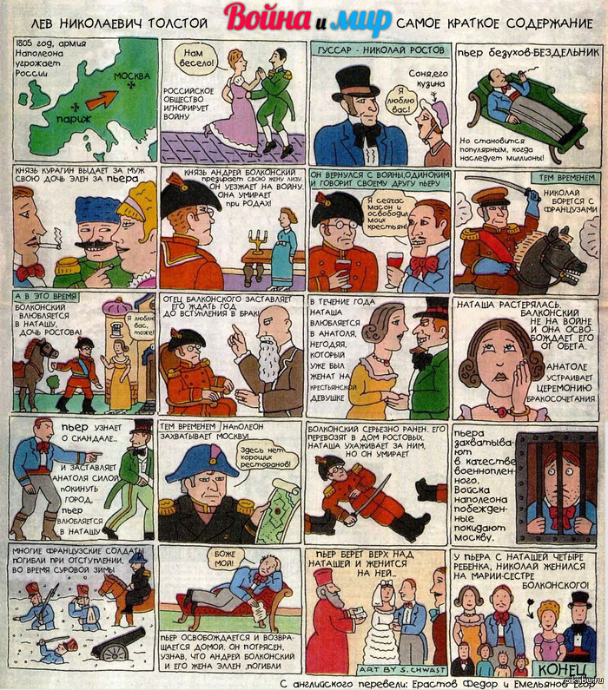
ПРОЯВЛЕНИЯ СОВРЕМЕННОЙ ИНФОРМАЦИОННОЙ СРЕДЫ
ТЕКСТ
ФИЛЬМ
КОМИКС
9. Переход от вербальной формы представления информации к образной, а от них – к условно-графической и символьной, как более информационно лаконичным формам.

Slide 25
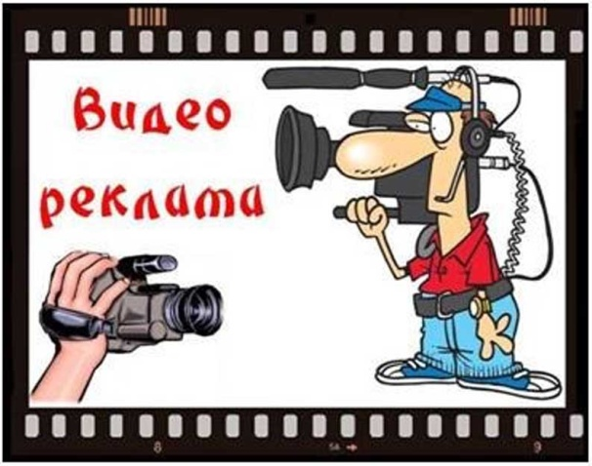
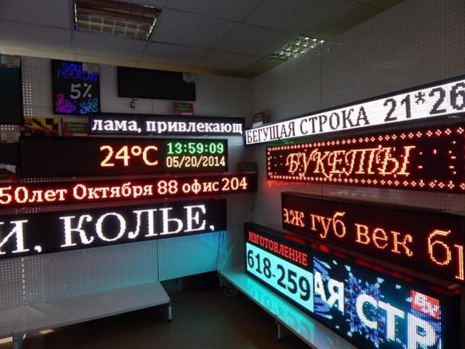
ПРОЯВЛЕНИЯ СОВРЕМЕННОЙ ИНФОРМАЦИОННОЙ СРЕДЫ
10. Замена статических образно-текстовых форм представлений информации на динамические: это (бегущая строка, видеоролики вместо статических текстов и фото).
Цель: привлечение внимания респондента и управления им.
СЛЕДСТВИЕ: неустойчивость внимания обучающихся при работе со знаковыми системами представления информации (эффект зрения лягушки при восприятии зрительной информации)

Slide 26
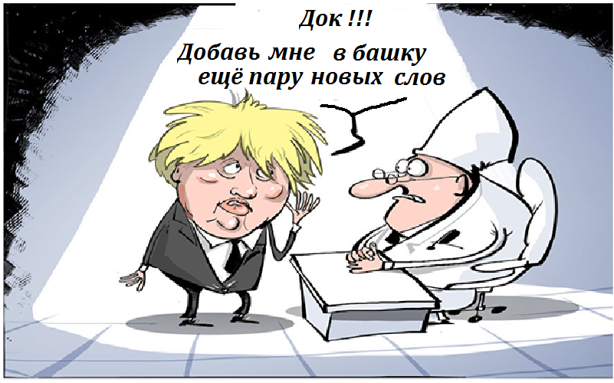
ПРОЯВЛЕНИЯ СОВРЕМЕННОЙ ИНФОРМАЦИОННОЙ СРЕДЫ
11. ЗАМЕТНОЕ СОКРАЩЕНИЕ АКТИВНОГО СЛОВАРЯ ОБУЧАЮЩИХСЯ внутренней информационной сферы при вербальной передаче информации и восприятии информации. Очень ограниченное число используемых ими лексических единиц, сленг, часто используемые в речи стандартные обороты («блин», «wow – вау»).
Синдром Элочки-людоедки: знаменито, мрак, жуть, парниша, таксо, не учите меня жить.

Slide 27
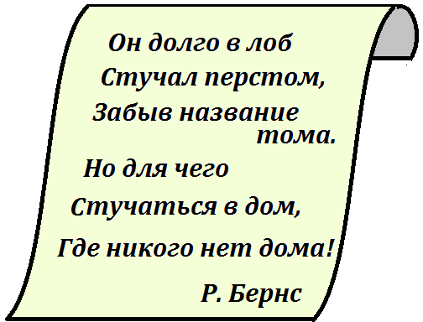
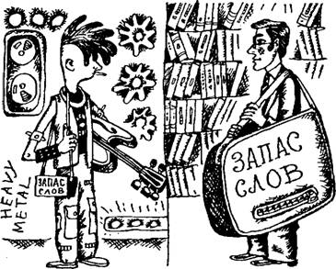
ПРОЯВЛЕНИЯ СОВРЕМЕННОЙ ИНФОРМАЦИОННОЙ СРЕДЫ
12. СОКРАЩЕНИЙ ОБЪЕМА ПАССИВНОГО СЛОВАРЯ субъектов информационных процессов. Как следствие – не понимание обучающимися смысла получаемой учебной информации.
Пассивный словарь (лексикон) – это виды и количество слов, значение которых человек понимает, но не использует активно в повседневной практике общения.

Slide 28
ПРОЯВЛЕНИЯ СОВРЕМЕННОЙ ИНФОРМАЦИОННОЙ СРЕДЫ
Сокращений объема пассивного словаря:
О чём НИЖЕ В ТЕКСТЕ ИДЁТ РЕЧЬ?
В Книге Чисел поясняется, что Эйн (Эн или Айор) есть единый самосущий Логос, тогда как его «Глубина», Битос гностиков, называемый Пропатором, является лишь периодически. Последний есть Брама, дифференцированный от Брамана или Парабрамана.
Именно – Глубина, Источник Света или Пропатор и есть Непроявленный Логос или же абстрактная Идея, а не Эйн-Соф, лучи которого пользуются Адамом Кадмоном – «муже-женственным» – или Проявленным Логосом, объективной Вселенной, как Колесницей для проявления.
Е. Блавтская. «Тайная Доктрина»
ВЫВОД ОБ ОБРАЗОВАННОСТИ ПРИСУТСТВУЮЩИХ В СФЕРЕ РУССКОГО ЯЗЫКА:
ВСЕ ПРИСУТСТВУЮЩИЕ НЕ ИМЕЮТ ТАК НАЗЫВАЕМЫХ МЕТАПРЕДМЕТНЫХ РЕЗУЛЬТАТОВ ЧТЕНИЯ И ПОНИМАНИЯ СОДЕРЖАНИЯ ТЕСТА НАРУССКОМ ЯЗЫКЕ В СООТВЕТСТВИИ С ФГОС НАЧАЛЬНОЙ ШКОЛЫ ПО ОСМЫСЛЕННОМУ ЧТЕНИЮ.

Slide 29
ПРИМЕРЫ НЕДОСТАТОЧНОГО ПАССИВНОГО СЛОВАРНОГО ЗАПАСА
Бочка – это …; Кадка – это …; Кадь – это …;
Шайка – это …; Ушат – это …; Бадья – это …;
Ведро – это …; Лохань – это …; Корыто – это …;
Подойник – это …; Ступа – это …;
Шумовка – это ….; Мутовка – это ….;
Подклет – это …; Сенцы – это …;

Slide 30
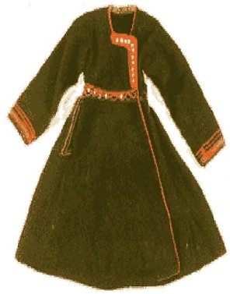
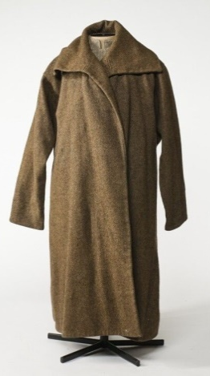
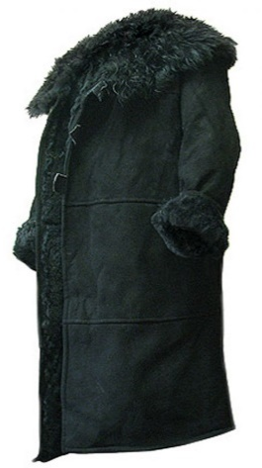
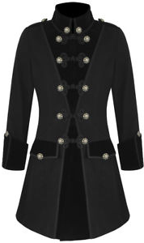
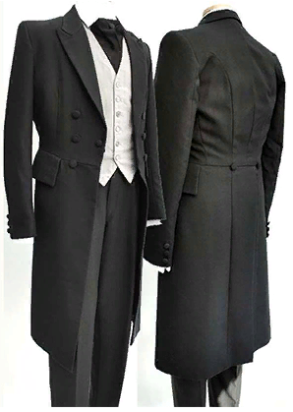
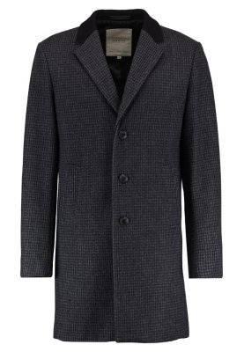
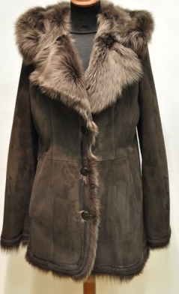
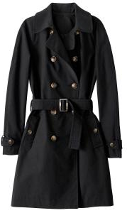
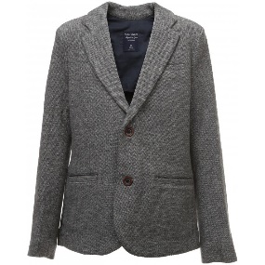
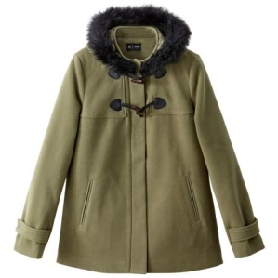
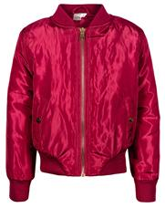
ИЗМЕНЕНИЕ СОСТАВА И СМЫСЛОВ СЛОВ В СОВРЕМЕННОМ ВЕРБАЛЬНОМ ОБЩЕНИИ
ЗИПУН, АРМЯК, ТУЛУП, ДОХА, САЛОП, СЮРТУК, ФРАК
ПАЛЬТО, ПОЛУПАЛЬТО, ДУБЛЕНКА, ПЛАЩ, КУРТКА, ПИДЖАК
…НЕ ХОДИ ТАК ЧАСТО НА ДОРОГУ В СТАРОМОДНОМ ВЕТХОМ ШУШУНЕ.
ВОПРОС: ВО ЧТО БЫЛА ОДЕТА СТАРУШКА?

Slide 31
ПОЯВЛЕНИЕ НОВЫХ СЛОВ И ПОНЯТИЙ
Декупаж – декоративная техника в оформлении и дизайне: вырезание каких-либо узоров из плоских материалов (кожа, ткань, дерево) и последующее наклеивание на декорируемую поверхность.
Карвинг – художественная резка обычно по овощам и фруктам. Также в парикмахерском деле – долговременная завивка.
Оферта – предложение заключить сделку.
Акцепт – согласие на оплату по оферте
Утилитарность – исключительная практичность.
Акка́унт — учётная уникальная запись пользователя в компьютерной системе, состоит из пары логин-пароль, дополнительно может содержать личные данные пользователя.
Сма́йл (от англ. smile — улыбка) — графическое изображение улыбающегося человеческого лица.
Спа́м — рассылка коммерческой и иной рекламы или иных видов сообщений в сети Интернет лицам, не выражавшим желания их получать.
Те́ндер (от англ. tender‬ — предложение) — ‬конкурентная форма отбора предложений на оказание услуг или выполнение работ по заранее объявленным условиям в оговоренные сроки на принципах состязательности и эффективности.
Тро́линг — форма социальной провокации или издевательства в сетевом общении.
Тю́нинг (от англ. tuning — «настройка») — усовершенствование, доработка чего-либо с целью улучшения потребительских качеств

Slide 32
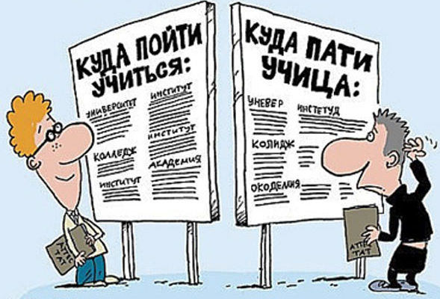
ПРОЯВЛЕНИЯ СОВРЕМЕННОЙ ИНФОРМАЦИОННОЙ СРЕДЫ
13. Низкий уровень знаковой грамотности и понимания знаковой информации, как следствие ограниченного активного и пассивного словарей той или иной знаковой системы – это (речь и письмо, математика, графика) при создании и предъявлении информации.
РУССКОМУ ЯЗЫКУ В СОВРЕМЕННОЙ ИНФОРМАЦИОННОЙ СРЕДЕ НАДО УЧИТЬ, КАК ИНОСТРАННОМУ

Slide 33
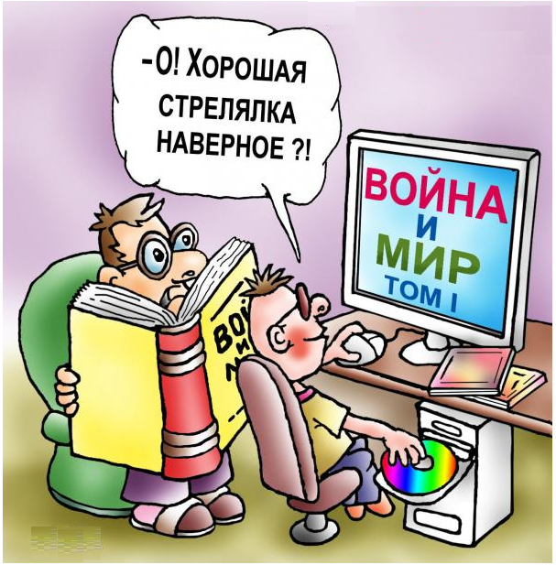
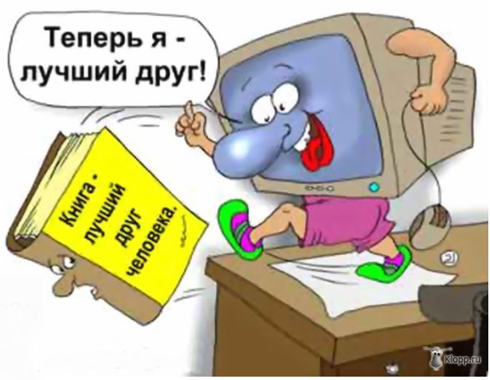
Психологические аспекты обучения в характеристике современной информационной среды
Изменения для многих обучающихся приоритетных средств и источников получения информации и актуального для их потребностей ее содержания.

Slide 34
Психологические аспекты обучения в характеристике современной информационной среды
Соотношение количества информации, воспринимаемой человеком из информационной среды с помощью разных органов чувств.

Slide 35
Психологические аспекты обучения в характеристике современной информационной среды
Наибольшая эффективность усвоения информации достигается при аудиовизуальном восприятии и при динамическом зрительном ряде.

Slide 36
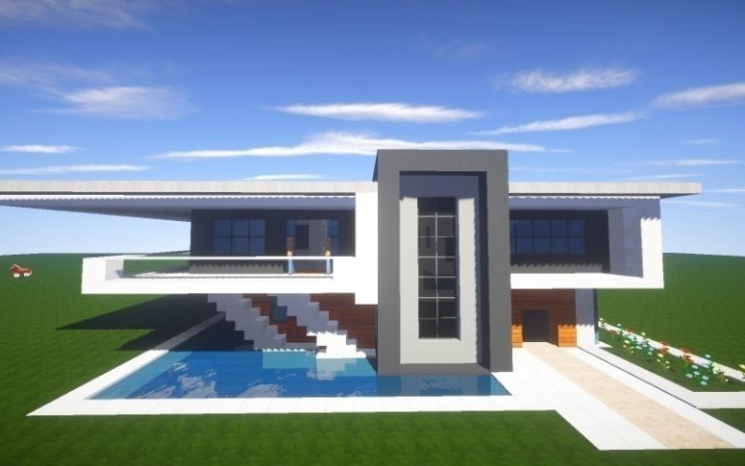
Психологические аспекты обучения в характеристике современной информационной среды
Эффективность усвоения визуальной информации в информационной среде зависит от графического вида и формы предъявления информации, а также ее цвета и контраста оформления.
Какой рисунок наиболее узнаваем, как жилой дом?
Какие слова, прежде всего бросаются в глаза в данном тексте?
ВЫВОД: контурный рисунок , выполненный учителем на доске, с позиций эффективности передачи, восприятия и усвоения учебной информации, гораздо более информативен, нежели натуральный объект, его фотография или живописное представление.

Slide 37
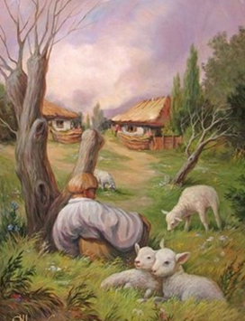
Психологические аспекты обучения в характеристике современной информационной среды
ДИДАКТИЧЕСКИЕ РЕКОМЕНДАЦИИ
Необходимость установки при восприятии обучающихся на выделение смыслового объекта и фона в информационной среде.
При обучения надо специально выделять изучаемый объект из общего ряда других объектов, делая эти объекты фоном.

Slide 38
БЛАГОДАРЮ ЗА ВНИМАНИЕ

